Slide 1

Представление числовой информации в ЭВМ Представление целых чисел

Slide 2
Основные определения
Информация в памяти ЭВМ записывается в форме цифрового двоичного кода.
Для хранения двоичной информации в ЭВМ содержит большое количество ячеек памяти и регистры.
Ячейка памяти — минимальный адресуемый элемент запоминающего устройства ЭВМ.
Большинство этих ячеек имеет одинаковую длину n, т.е. они используются для хранения n бит двоичной информации.
Регистр — устройство для записи, хранения и считывания n-разрядных двоичных данных и выполнения других операций над ними.
Ячейки памяти и регистры состоят из элементов памяти.
Память ЭВМ состоит из конечной последовательности битов, поэтому объем представляемой в ЭВМ информации ограничен емкостью памяти, а числовая информация может представляться только с определенной точностью, зависящей от архитектуры памяти данной ЭВМ.

Slide 3
Основные определения
Бит – один двоичный разряд.
В ЭВМ разрядом называют часть регистра (или ячейки памяти), хранящую один бит.
Т.к. ссылаться на каждый бит памяти сложно, их объединяю в группы и рассматривают это объединение как единое целое.
Байт (byte – кусок) – наименьшая группа бит, к которой можно обратиться.
Слово (word) составляют два байта.
Двойное слово (doubleword) составляют два слова, или четыре байта.
Для записи:
содержимого байта требуется две 16-ричные цифры (C7),
содержимого слова — четыре цифры (C7 FB),
содержимого двойного слова — восемь цифр (55 7F D3 DC)
.

Slide 4
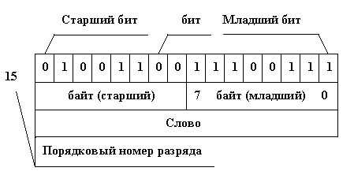
Основные определения
Представление числа в ЭВМ осуществляется с помощью конечного набора базовых элементов, каждый из которых "запоминает" один разряд числа.
Позиция в битовом наборе называется разрядом.
Совокупность двоичных разрядов, предназначенных для хранения и обработки чисел, представляет разрядную сетку машин.
Машинное (автоматное) изображение числа - представление числа в разрядной сетке машины.

Slide 5
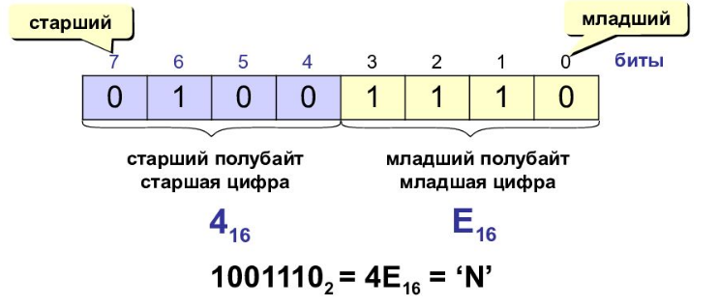
Основные определения
Полубайт также называют тетрадой.
Странная на первый взгляд нумерация битов (слева направо, начиная с нуля) имеет объяснение. Если в ячейке записано двоичное число, то номер бита k является показателем в весовом коэффициенте b^{k} позиционного представления числа.
Например, в байте установлены 5-й и 2-й бит, а остальные сброшены.
Это означает, что в нем записано число 1·2⁵ + 1·2² = 32 + 4 = 36 = 24h = 00100100b.
0 | 0 | 1 | 0 | 0 | 1 | 0 | 0

Slide 6
Тип данных
Тип данных - характеристика набора данных, которая определяет:
диапазон возможных значений данных из набора;
допустимые операции, которые можно выполнять над этими значениями;
способ хранения этих значений в памяти.

Slide 7
Целочисленный тип
Integer
По объему памяти:
8 бит = 1 байт
16 бит = 2 байт
32 бит = 4 байт
64 бит = 8 байт
128 бит = 16 байт
По «знаковости»:
Беззнаковые (unsigned)
Знаковые (signed)

Slide 8
Целочисленный тип
Pascal
 | Беззнаковый | Знаковый
8 бит | Byte | ShortInt
16 бит | Word | SmallInt, Integer
32 бит | LongWord | LongInt, Integer
64 бит | QWord | Int64
Java
 | Беззнаковый | Знаковый
8 бит | – | Byte
16 бит | – | Short
32 бит | – | Int
64 бит | – | Long

Slide 9
Целочисленный тип Диапазоны значений
8 бит → 2⁸ = 256 → 0 .. 255
16 бит → 2¹⁶ = 65 536 → 0 .. 65 535
32 бит → 2³² = 4 294 967 296
64 бит → 2⁶⁴ = 18 446 744 073 709 551 616

Slide 10
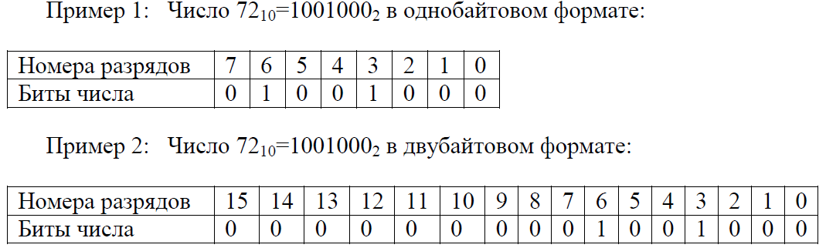
Представление целых чисел в компьютере
Целые числа без знака обычно занимают в памяти один или два байта
и принимают в однобайтовом формате значения от 0000 00002 до 1111 11112,
а в двухбайтовом формате – от 0000 0000 0000 00002 до 11111111 111111112.
При представлении целых чисел в формате машинного слова двоичному числу слева дописываются ноли до нужного количества разрядов - Дополняем до разрядной сетки.

Slide 11
Представление
Для длинных целых – порядок байт (endianness)
8 297 = 20 69₁₆
2 040 325 676 = 79 9C E6 2C₁₆
Два способа организации многобайтовых слов.
От старшего к младшему (Big-endian, BE)
От младшего к старшему (Little-endian, LE)
Big-endian
8 297 → 20 69₁₆
2 040 325 676 → 79 9C E6 2C₁₆
Little-endian
8 297 → 69 20₁₆
2 040 325 676 → 2C E6 9C 79₁₆

Slide 12
Пример
Покажите, как числа
2 040 325 676 = 79 9C E6 2C₁₆ и 8 297 = 20 69₁₆ представляются в 32-битном формате без знака.
Размещение байт в памяти проиллюстрируйте как для случая использования Big-endian, так и для случая
Little-endian.
Решение
Представим заданные числа в 32-битном формате без знака. Приведенные в задании шестнадцатеричные числа дополним нулями до 8 цифр (32 бита = 4 байта, по 2 цифры на байт):
2 040 325 676 = 79 9C E6 2C₁₆;
8 297 = 00 00 20 69₁₆.

Slide 13


В случае использования порядка байт Big-endian, старшие байты хранятся первыми, младшие – последними. Заданное число будет размещаться в памяти следующим образом (одна клетка обозначает 1 байт):
В случае использования порядка байт Little-endian, младшие байты числа хранятся первыми, а старшие – последними. Заданное число будет размещаться в памяти следующим образом:
Ответ: 2 040 325 676: 79 9C E6 2C (BE), 2C E6 9C 79 (LE);
8 297: 00 00 20 69 (BE), 69 20 00 00 (LE).

Slide 14
Представление знаковых целых чисел в компьютере
Целые числа со знаком обычно занимают в памяти компьютера один, два или четыре байта.
Для представления знаковых целых чисел используются три способа:
1) прямой код;
2) обратный код;
3) дополнительный код.
Общая идея построения кодов.
Код трактуется как число без знака, а диапазон представляемых кодами чисел без знака разбивается на два поддиапазона.
Один из них представляет положительные числа, другой – отрицательные.
Разбиение выполняется таким образом, чтобы принадлежность к поддиапазону определялась максимально просто.
Наиболее распространенным и удобным является формирование кодов следующим образом:
Самый левый (старший) разряд битового набора длины k выделяют для кодирования знака числа: знак “плюс” кодируется нулем, а “минус” — единицей.
Остальные k-1 разрядов (называемые мантиссой или цифровой частью) используются для представления абсолютной величины числа.

Slide 15
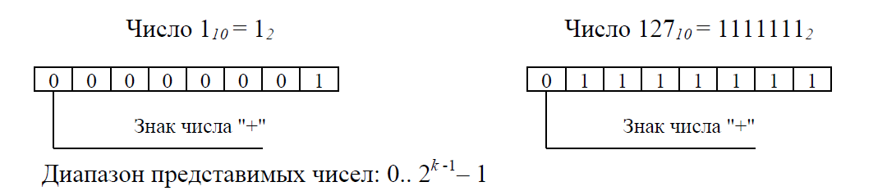
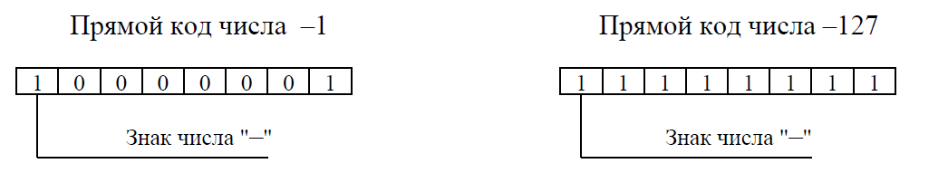
Представление знаковых целых чисел в компьютере Прямой код
Прямой n-разрядный двоичный код отличается от двоичного тем, что в нем отводиться один, как правило, самый старший разряд для знака, а оставшиеся n-1 разрядов – для значащих цифр.
Значение знакового разряда равно 0 для чисел A₂ >0, и 1 - для чисел A₂ < 0.
Сложение в прямом коде чисел, имеющих одинаковые знаки, достаточно просто: числа складываются, и сумме присваивается знак слагаемых.
Значительно более сложным является алгебраическое сложение в прямом коде чисел с разными знаками. В этом случае приходится определять большее по модулю число, производить вычитание модулей и присваивать разности знак большего по модулю числа.

Slide 16
Представление знаковых целых чисел в компьютере
Использование чисел со знаком усложняет структуру ЭВМ.
В этом случае операция сложения двух чисел, имеющих разные знаки, должна быть заменена на операцию вычитания меньшей величины из большей и присвоения результату знака большей величины.
Поэтому в современных ЭВМ, как правило, отрицательные числа представляются в виде дополнительного или обратного кодов, что при суммировании двух чисел с разными знаками позволяет заменить вычитание на обычное сложение и упростить тем самым конструкцию Арифметико-логического устройства компьютера.
Арифметико-логическое устройство (АЛУ) (arithmetic and logic unit, ALU) — блок процессора, который под управлением устройства управления служит для выполнения арифметических и логических преобразований над данными.

Slide 17
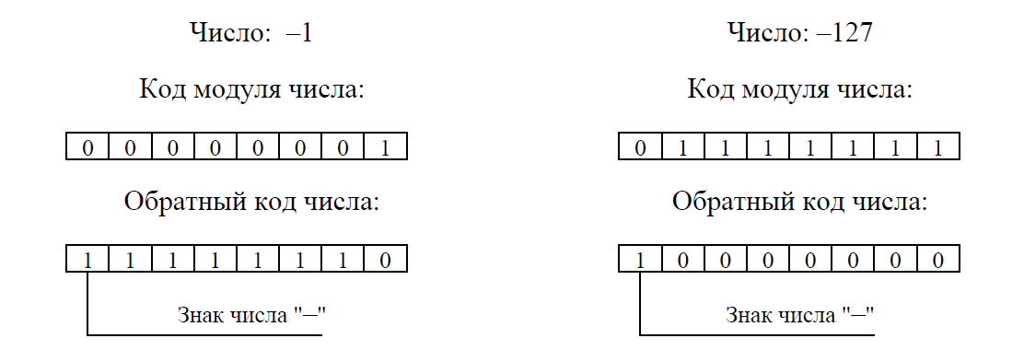
Представление знаковых целых чисел в компьютере Обратный код отрицательных чисел
Алгоритм формирования прост: происходит инвертирование всех цифр двоичного кода абсолютной величины числа, включая разряд знака:
нули заменяются единицами, а единицы — нулями
Обратный код позволяет унифицировать операции сложения и вычитания в Арифметико логическом устройстве процессора, которые в прямом коде выполняются по-разному.
При этом необходимо помнить, что все операции с отрицательными числами выполняются в формате машинного слова. Это означает, что к двоичному числу слева дописываются ноли до нужного количества разрядов.

Slide 18
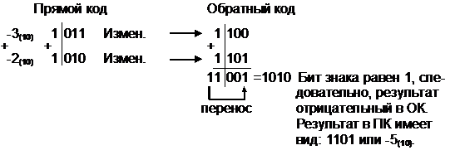
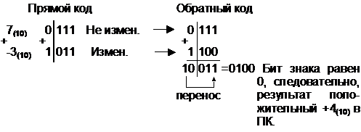
Представление знаковых целых чисел в компьютере Обратный код отрицательных чисел
Однако работа с обратным кодом вызывает ряд трудностей.
Возникают два нуля: +0 и -0. Т.е. в прямом коде (в котором представлены положительные числа) имеет место (+0) = 000...0, а в обратном коде (в котором представлены отрицательные числа): (-0) = 111...1.
Кроме того, в операциях сложения и вычитания требуется дополнительная операция по прибавлению бита переноса в младший разряд суммы.
Рассмотрим правила алгебраического сложения в ОК (поскольку А-В=А+(-В)). Алгоритм сложения в ОК содержит:
· сложение кодов, включая знаковый разряд;
· прибавление переноса к младшему значащему разряду суммы.
Вычислить выражение
-3₍₁₀₎ -2(10):
Вычислить
7(10)- 3 (10).
Указанные трудности привели к тому, что в современных ЭВМ абсолютное большинство операций выполняется в дополнительном коде.

Slide 19
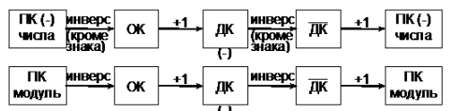


Представление знаковых целых чисел в компьютере Дополнительный код
Дополнительный код (ДК) строится следующим образом.
Сначала формируется обратный код (ОК), а затем к младшему разряду добавляют 1.
При выполнении арифметических операций положительные числа представляются в прямом коде (ПК), а отрицательные числа – в ДК, причем обратный перевод ДК в ПК осуществляется аналогичными операциями в той же последовательности.
Число -5₍₁₀₎ перевести в ДК и обратно (первый вариант).
Число -5₍₁₀₎ перевести в ДК и обратно (второй вариант)

Slide 20

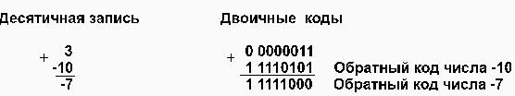
Выполнение арифметических операций
В большинстве вычислительных устройств с цель упрощения их конструкции операция вычитания не используется. Вместо него производиться сложение обратных или дополнительных кодов уменьшаемого и вычитаемого.
Сложение обратных кодов. Здесь при сложении чисел А и В имеют место четыре основных и два особых случая:
А и В положительные. При суммировании складываются все разряды, включая разряд знака. Так как знаковые разряды положительных слагаемых равны нулю, разряд знака суммы тоже равен нулю.
Например:
.
Получен правильный результат
2. А положительное, B отрицательное и по абсолютной величине больше, чем А.
Например:
Получен правильный результат в обратном коде.
При переводе в прямой код биты цифровой части результата инвертируются:
1 0000111 = -7₁₀.

Slide 21
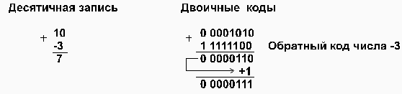
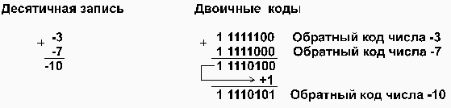
Выполнение арифметических операций
В большинстве вычислительных устройств с цель упрощения их конструкции операция вычитания не используется. Вместо него производиться сложение обратных или дополнительных кодов уменьшаемого и вычитаемого.
Сложение обратных кодов. Здесь при сложении чисел А и В имеют место четыре основных и два особых случая:
А положительное, B отрицательное и по абсолютной величине меньше, чем А.
Например:
.
Компьютер исправляет полученный первоначально неправильный результат (6 вместо 7) переносом единицы из знакового разряда в младший разряд суммы.
4. А и В отрицательные.
Например:
Полученный первоначально неправильный результат (обратный код числа -11₁₀ вместо обратного кода числа -10₁₀) компьютер исправляет переносом единицы из знакового разряда в младший разряд суммы.
При переводе результата в прямой код биты цифровой части числа инвертируются: 1 0001010 = -10₁₀.

Slide 22
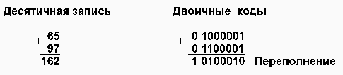
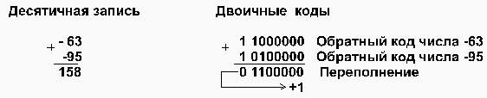
Выполнение арифметических операций
При сложении может возникнуть ситуация, когда старшие разряды результата операции не помещаются в отведенной для него области памяти. Такая ситуация называется переполнением разрядной сетки формата числа.
Для обнаружения переполнения и оповещения о возникшей ошибке в компьютере используются специальные средства (флаг переполнения OF — Overflow Flag ). Ниже приведены два возможных случая переполнения.
А и В положительные, сумма А+В больше, либо равна 2^{n-1}, где n — количество разрядов формата чисел (для однобайтового формата n=8, 2^{n-1} = 27 = 128).
Например: .
Семи разрядов цифровой части числового формата недостаточно для размещения восьмиразрядной суммы (162₁₀ = 10100010₂), поэтому старший разряд суммы оказывается в знаковом разряде.
Это вызывает несовпадение знака суммы и знаков слагаемых, что является свидетельством переполнения разрядной сетки.
6. А и В отрицательные, сумма абсолютных величин А и В больше, либо равна 2^{n-1}.
Например:
Здесь знак суммы тоже не совпадает со знаками слагаемых, что свидетельствует о переполнении разрядной сетки.

Slide 23
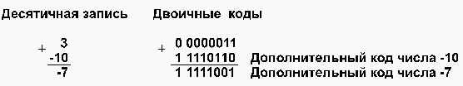
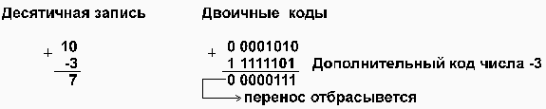
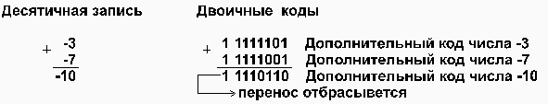
Выполнение арифметических операций
Сложение дополнительных кодов
Здесь также имеют место рассмотренные выше шесть случаев:
1. А и В положительные. Здесь нет отличий от случая 1, рассмотренного для обратного кода.
2. А положительное, B отрицательное и по абсолютной величине больше, чем А. Например:
Получен правильный результат в дополнительном коде. При переводе в прямой код биты цифровой части результата инвертируются и к младшему разряду прибавляется единица:
1 0000110 + 1 = 1 0000111 = -7₁₀.
3. А положительное, B отрицательное и по абсолютной величине меньше, чем А. Например:
Получен правильный результат. Единицу переноса из знакового разряда компьютер отбрасывает.
4. А и В отрицательные.
Например:
Получен правильный результат в дополнительном коде. Единицу переноса из знакового разряда компьютер отбрасывает.

Slide 24
Выполнение арифметических операций
Сложение дополнительных кодов
Случаи переполнения для дополнительных кодов рассматриваются по аналогии со случаями 5 и 6 для обратных кодов.
Сравнение рассмотренных форм кодирования целых чисел со знаком показывает:
на преобразование отрицательного числа в обратный код компьютер затрачивает меньше времени, чем на преобразование в дополнительный код, так как последнее состоит из двух шагов — образования обратного кода и прибавления единицы к его младшему разряду;
время выполнения сложения для дополнительных кодов чисел меньше, чем для их обратных кодов, потому что в таком сложении нет переноса единицы из знакового разряда в младший разряд результата.

Slide 25
Сложение целых чисел
Последовательность шагов при этом следующая: 1. Слагаемые размещаются в разрядных сетках в прямых кодах; 2. Отрицательное слагаемое (или слагаемые) преобразуется в обратный или дополнительный код (в зависимости от того, в какой форме выполняет операции АЛУ); 3. Слагаемые складываются по правилам сложения двоичных чисел. При этом знаковые разряды участвуют в вычислениях наряду с числовыми; 4. Единица переноса из знакового разряда (если таковая возникнет) отбрасывается при сложении в дополнительном коде или прибавляется к младшему числовому разряду при сложении в обратном коде; 5. Если результат положителен – он представлен в прямом коде и не требует никаких преобразований. Если результат отрицателен, то он представлен в обратном или дополнительном коде в зависимости от того, в каком коде происходило сложение. Результат в таком случае преобразуется в прямой код.

Slide 26
Сложение целых чисел
В ЭВМ часто используют модифицированные коды: они отличаются от прямого, обратного и дополнительного кодов тем, что для изображения знака числа используются 2 двоичных разряда, при этом знак "+" изображается комбинацией 00, а знак "-" -комбинацией 11.
При сложении и вычитании исходные числа выравниваются и представляются в дополнительном модифицированном коде. Затем выполняется поразрядное сложение (включая знаковые разряды). Если в знаковых разрядах появляется третий разряд равный единице, то он не учитывается и исключается из значения.
Ситуация переполнения определяется при разных значениях битовых разрядов знака, а именно, если в знаковых разрядах получаются комбинации 01 или 10 - значит, произошло переполнение. В этом случае в исходных числах в старших разрядах добавляются нули и операция повторяется.
Такие коды оказались удобны (с точки зрения построения АЛУ) для выявления переполнения разрядной сетки.

Slide 27
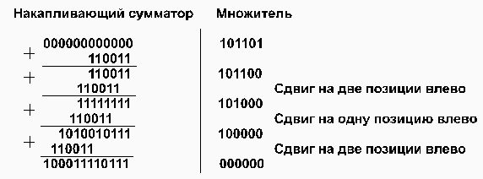
Выполнение арифметических операций
Умножение и деление
Во многих компьютерах умножение производится как последовательность сложений и сдвигов. Для этого в АЛУ имеется регистр, называемый накапливающим сумматором, который до начала выполнения операции содержит число ноль.
В процессе выполнения операции в нем поочередно размещаются множимое и результаты промежуточных сложений, а по завершении операции — окончательный результат.
Другой регистр АЛУ, участвующий в выполнении этой операции, вначале содержит множитель. Затем по мере выполнения сложений содержащееся в нем число уменьшается, пока не достигнет нулевого значения.
Для иллюстрации умножим 110011₂ на 101101₂.
Деление для компьютера является трудной операцией. Обычно оно реализуется путем многократного прибавления к делимому дополнительного кода делителя.

